Slide 1
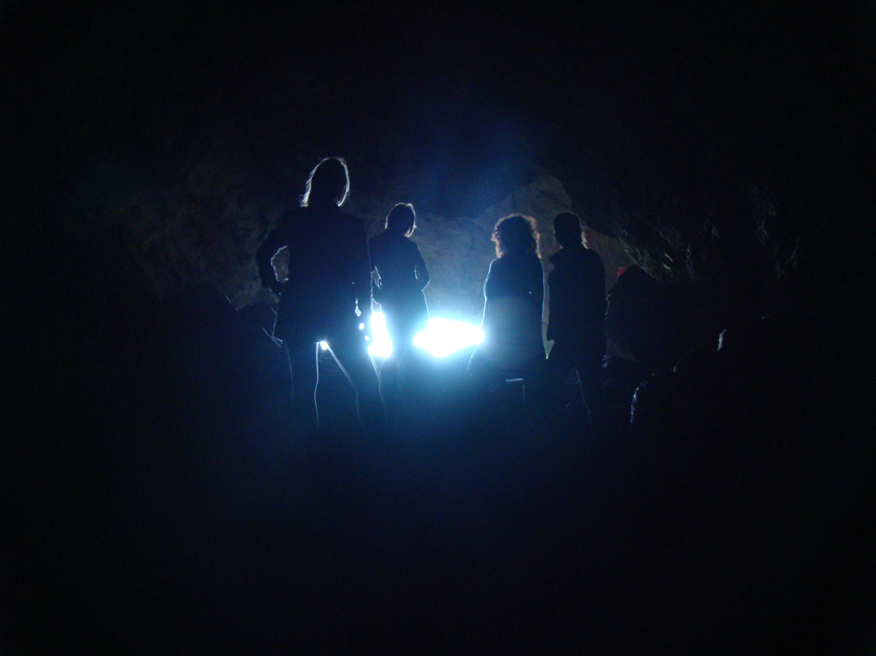
Skupinová EDS na EVC Švýcárna
2. – 22. 9. 2012
Ekologické volnočasové centrum Švýcárna
CHKO Moravský kras, ČR
18 dobrovolníků z Polska a Slovenska

Slide 2
Řemesla

Slide 3
Podnikavost

Slide 4
Mládež v Akci

Slide 5
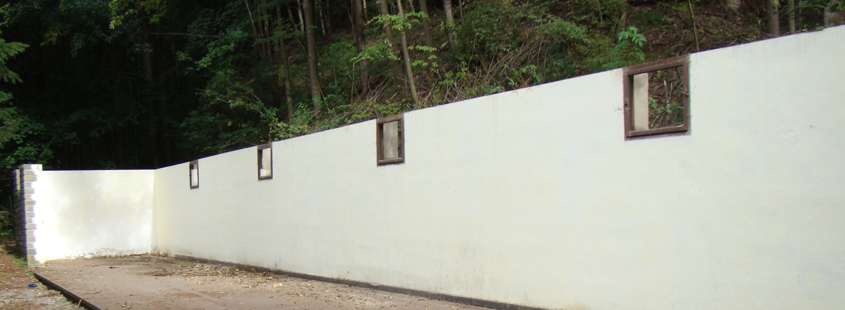
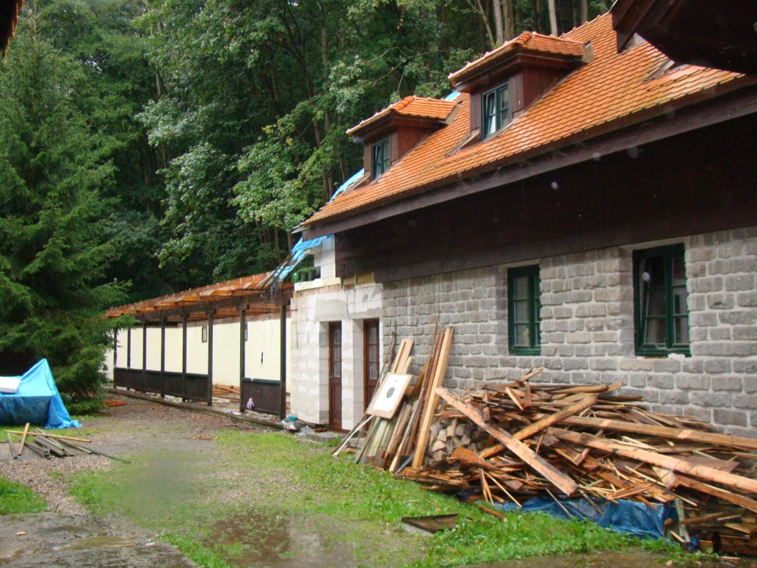
Shodili jsme střechu.

Slide 6
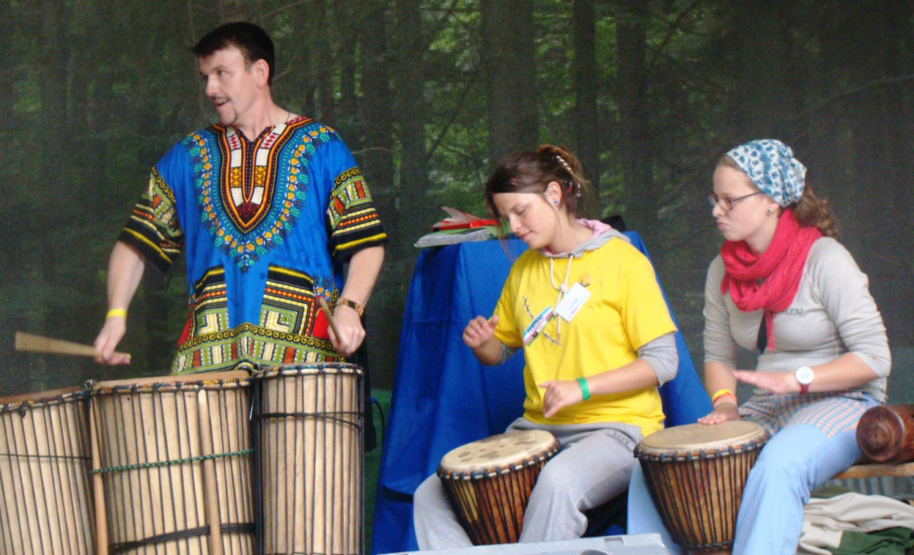
Zorganizovali jsme festival.

Slide 7
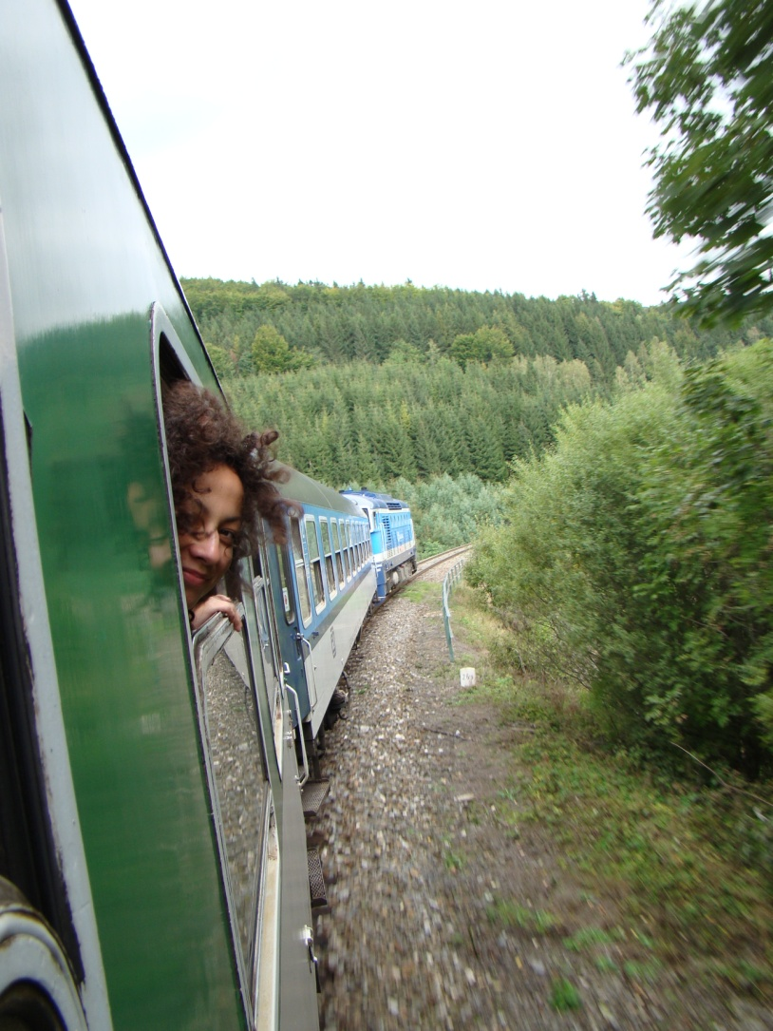
Poznávali jsme ČR, své kultury a sebe navzájem.

Slide 8
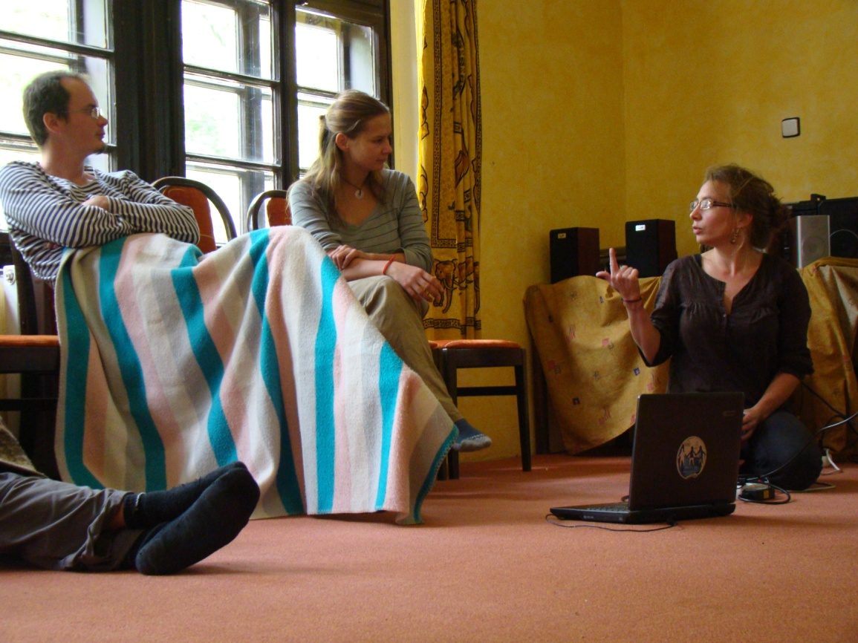
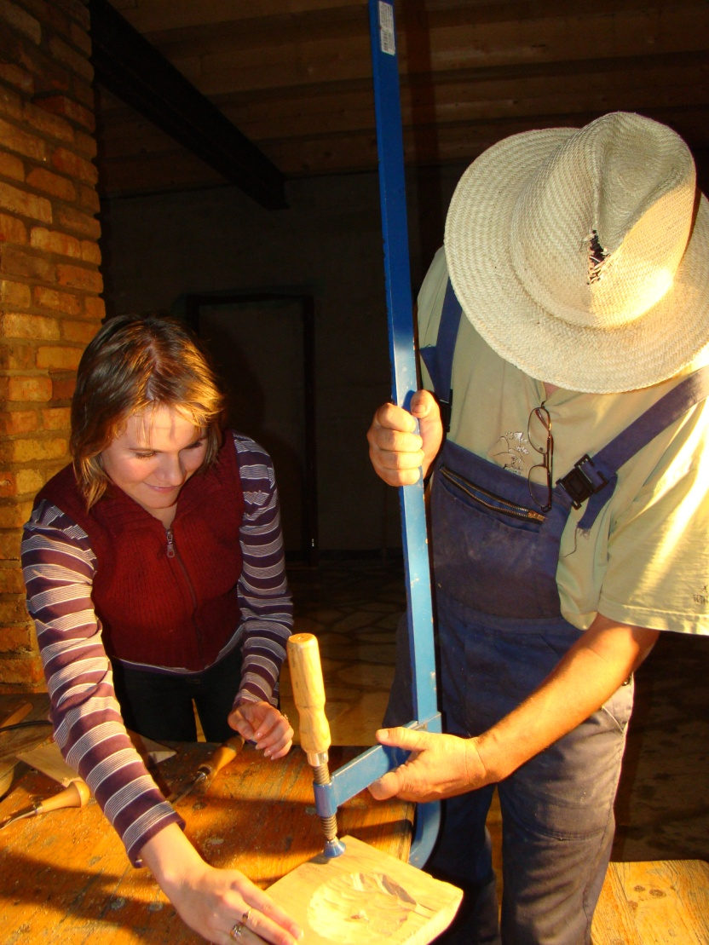
Experti nám poradili, jak na to.

Slide 9
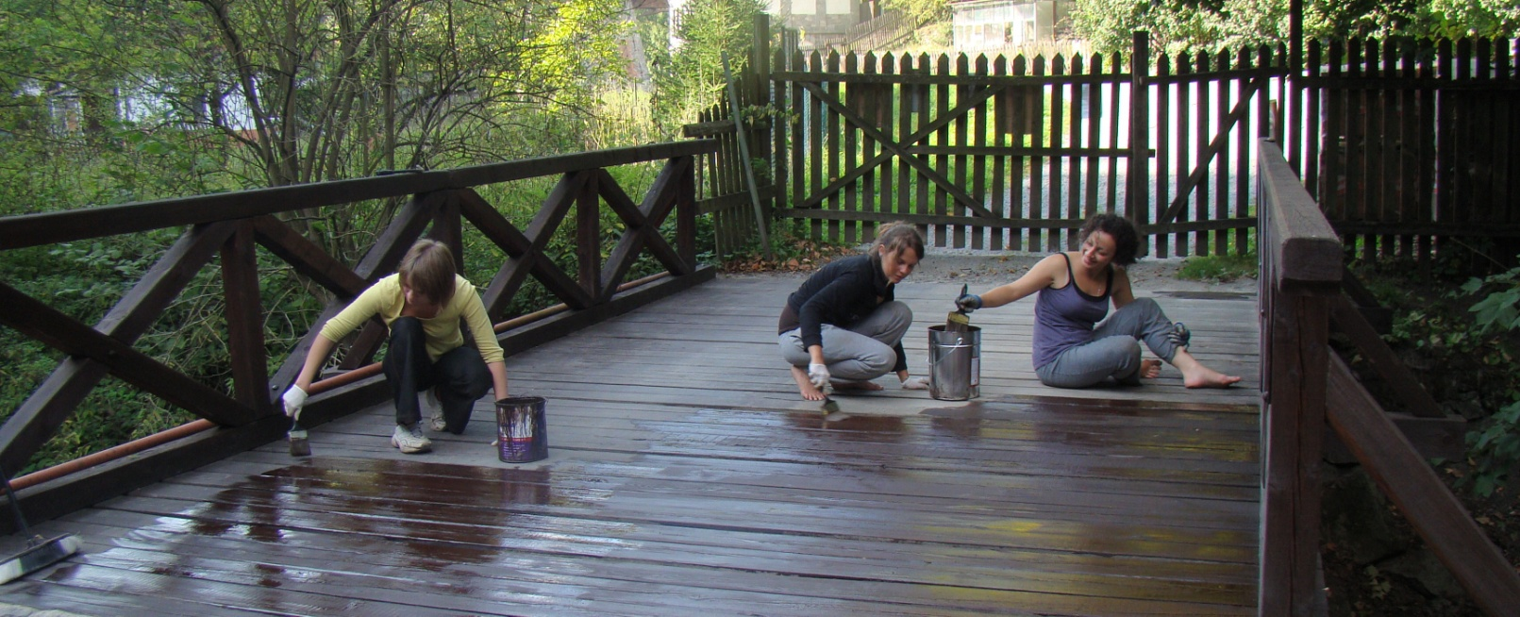
Byla to fuška.

Slide 10
Příště do toho jdeme zas.

